Slide 1
กลุ่มงานพัฒนายุทธศาสตร์สาธารณสุข
ตามแผนการตรวจราชการ ปี 2562 รับผิดชอบ 4 ตัวชี้วัด
PMQA
Digital Transformation
พชอ.คุณภาพ
EOC

Slide 2
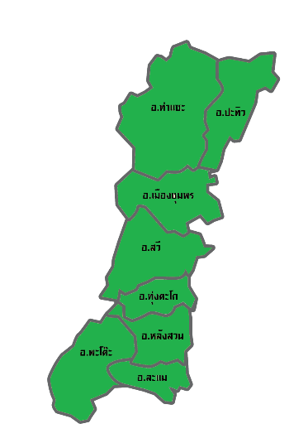
ประเด็นที่ 5 : ระบบตอบโต้ภาวะฉุกเฉิน
ตัวชี้วัด : : 7. ร้อยละของจังหวัดมีศูนย์ EOC และทีม SAT ที่สามารถปฎิบัติงานได้จริง
สถานการณ์
>> จังหวัดชุมพร ประตูสู่ภาคใต้และเป็นหัวเมืองหน้าด่านในครั้งอดีต อีกทั้งเป็นสะพานเชื่อมระหว่างอ่าวไทยและอันดามัน มีเนื้อที่ประมาณ 6,010 ตารางกิโลเมตร มีสภาพภูมิประเทศทั้งที่เป็นพื้นที่สูงลาด ที่ราบลูกคลื่นและที่ราบลุ่มแม่น้ำ สภาพภูมิอากาศเป็นมรสุมเมืองร้อน อยู่ภายใต้อิทธิพลของมรสุมตะวันตกเฉียงใต้ และมรสุมตะวันออกเฉียงเหนือ ทำให้พื้นที่ของจังหวัดมีอากาศชุ่มชื้นฝนตกชุกเกือบตลอดปี ซึ่งมีโอกาสทำให้เกิดภัยธรรมชาติ เช่น อุทกภัย ดินโคลนถล่ม ประกอบกับจังหวัดชุมพรยังเป็นจังหวัดที่ติดกับชายแดนพม่า ซึ่งมีการค้า การเคลื่อนย้ายของประชากร ทั้งชาวไทย/ต่างชาติจำนวนมาก และมีการขยายตัวของเมืองเพิ่มขึ้น ปัจจัยเหล่านี้สามารถทำให้เกิดโรคอุบัติใหม่อุบัติซ้ำ เช่น โรคซิกา ไข้หวัดนก เป็นต้น และยังทำให้เกิดภัยสุขภาพอื่นๆ เช่น การบาดเจ็บจากอุบัติเหตุทางถนนเป็นต้น ปัญหาโรคและภัยสุขภาพดังกล่าวจัดเป็นภาวะฉุกเฉินทางสาธารณสุข มีความจำเป็นต้องเตรียมระบบการจัดการภาวะฉุกเฉินทางสาธารณสุข >> ปี 2561 จังหวัดสามารถดำเนินงานได้ครบตามแนวทางที่กรมควบคุมโรคกำหนด ทั้ง 5 ขั้นตอน ปี 2562 จังหวัดสามารถดำเนินงานได้ครบตามแนวทางที่กรมควบคุมโรคกำหนด ทั้ง 5 ขั้นตอน
ขั้นตอน | ผลงาน
1. ผู้บริหาร และ หัวหน้ากลุ่มภารกิจ SAT และ Operation ผ่านการอบรมหลักสูตร ICS สำหรับผู้บริหาร | ผู้บริหาร (นพ.สสจ./ผชช.ว / ผอ รพ.ท. ) และหัวหน้ากลุ่มภารกิจ Operation ผ่านการอบรม แล้ว ( หัวหน้ากลุ่มภารกิจ SAT อบรมหลักสูตร ICSผู้บริหาร ในวันที่ ๒๐-๒๑ มิ.ย.๖๒)
2. SAT จังหวัด สามารถเฝ้าระวัง ตรวจจับ และประเมินสถานการณ์การเกิดโรคและภัยสุขภาพในพื้นที่ได้ | มีการจัดทำคำสั่งคณะทำงานทีมตระหนักรู้สถานการณ์ ที่ 132/2561 ตารางการปฏิบัติงาน ปีงบประมาณ 2562 เฝ้าระวัง ตรวจจับ และประเมินสถานการณ์การเกิดโรคและภัยสุขภาพในพื้นที่
3. วิเคราะห์ระดับความเสี่ยงสำคัญของโรคและภัยสุขภาพระดับจังหวัด พร้อมทั้งจัดทำรายการทรัพยากรที่สำคัญ | -มีการวิเคราะห์ระดับความเสี่ยงสำคัญของโรคและภัย โรคไข้เลือดออก, สารเคมีรั่วไหล/ ระเบิด, อุทกภัย และการบาดเจ็บจากจราจรทางถนน
4. จัดทำรายชื่ออัตรากำลังคน (Surge capacity plan) ของหน่วยงานในระดับจังหวัด เพื่อเข้าร่วมสนับสนุนหรือปฏิบัติงานใน EOC | -จัดทำทะเบียนรายชื่ออัตรากำลังของหน่วยงานเพื่อเข้าร่วมสนับสนุนการปฏิบัติงาน EOCตามระดับความรุนแรง
5.นำระบบการบัญชาการเหตุการณ์ภาวะฉุกเฉินทางสาธารณสุข (ICS) มาใช้จริงอย่างน้อย 1 ครั้ง | มีการเปิด EOC แล้ว 5 ครั้ง (EOC HFM วันที่ 30 ตค.-10 พย.61 ,EOC น้ำท่วม วันที่ 9-20 พย.61 ,EOC RTI เทศกาลปีใหม่ 2562 วันที่ 27 ธค. 61-2 มค.62 , EOC พายุปาบึก วันที่ 2-14มค.62 และเทศกาลสงกรานต์ 2562 วันที่ 11– 17 เม.ย. ๖๒ )

Slide 3

พชอ.คุณภาพ
เป้าหมายปี 2562
ร้อยละของอำเภอที่ผ่านเกณฑ์ พชอ.คุณภาพ(ร้อยละ 60)
บริบท
แต่งตั้ง คกก.พชอ.ครบทุกอำเภอ
ประเมินโดยใช้ UCCARE ผ่านเกณฑ์
ระดับ 3 ขึ้นไป
ปะทิว
ท่าแซะ
1.โรคความดัน เบาหวาน
2.อุบัติเหตุทางถนน
1.จัดการขยะ
2.อุบัติเหตุทางถนน
เมือง
โอกาสพัฒนา ปี 2562
1.อาหารปลอดภัย
2.จัดการเหล้า บุหรี่
1.จัดการขยะ
2. อาหารปลอดภัย
และปลอดโฟม
สวี
- ขยายประเด็น พชอ. อย่างต่อเนื่อง
- เพิ่มการสนับสนุนจากภาคีเครือข่าย
พัฒนาต่อยอด สู่ PHB (วาระจังหวัด)
ผู้สูงอายุ/ NCDs/ ความปลอดภัยจากสารพิษ
ทุ่งตะโก
หลังสวน
1.อาหารปลอดภัย
2.ยาเสพติด
พะโต๊ะ
1. ผู้สูงอายุ
2.อุบัติเหตุทางถนน
ละแม
Small Success | ไตรมาส 1 | ไตรมาส 2 | ไตรมาส 3 | ไตรมาส 4
ร้อยละของอำเภอที่ผ่านเกณฑ์การประเมินการพัฒนาคุณภาพชีวิตที่มีคุณภาพ ร้อยละ 60 | 100 | 100 | 100

Slide 4
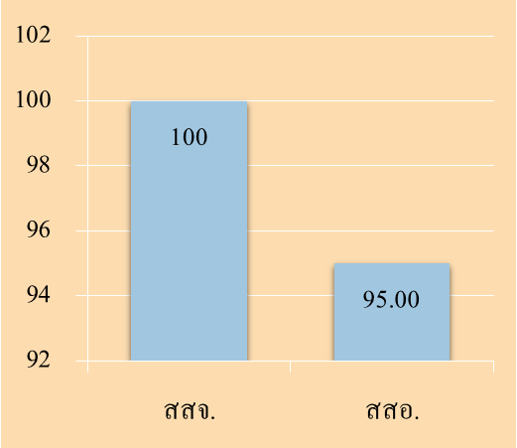
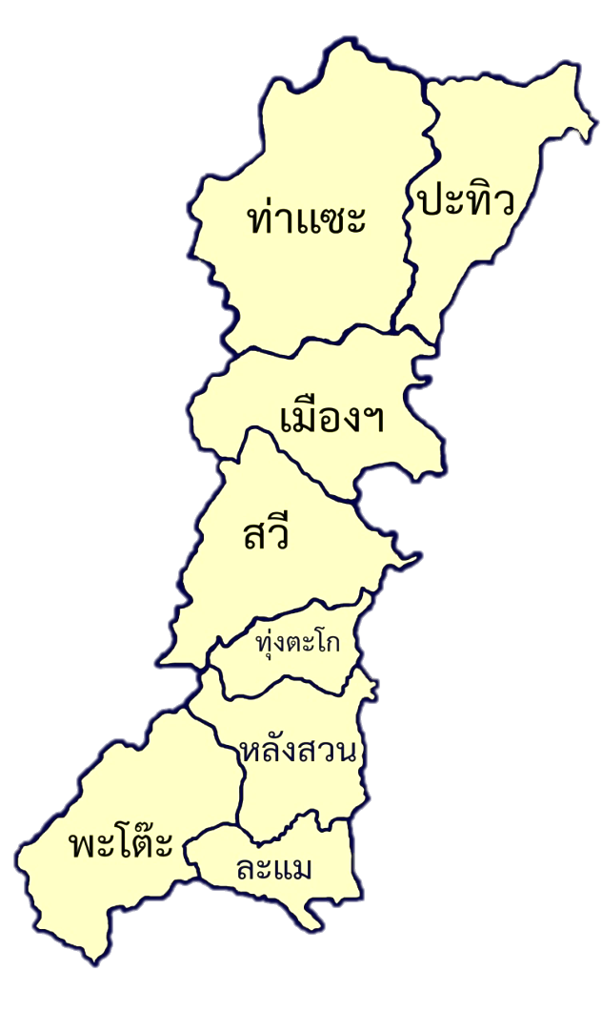
ประเด็น : Quality Organization
ตัวชี้วัด : 6. ร้อยละความสำเร็จของส่วนราชการในสังกัด สป. ที่ดำเนินการพัฒนาคุณภาพการบริหารจัดการภาครัฐผ่านเกณฑ์ที่กำหนด (เป้าหมาย สสจ. ร้อยละ 70, สสอ. ร้อยละ 40)
สถานการณ์ปี 2561
สรุปผลการดำเนินงานไตรมาส ๒
หน่วยงาน | เป้าหมาย | ผลงาน | ร้อยละ
สสจ. | 1 | 1 | 100
สสอ. | 8 | 8 | 100
ปัจจัยความสำเร็จ/จุดเด่น
1. ผู้บริหารให้ความสำคัญ 2. ทีมงานระดับจังหวัดและอำเภอมีความเข้มแข็ง 3. จังหวัดมีแผนงานที่สนับสนับสนุนการดำเนินงานของอำเภอ
อำเภอ | ผลการประเมินไตรมาส2
เมืองชุมพร | 
ท่าแซะ | 
ปะทิว | 
สวี | 
ทุ่งตะโก | 
หลังสวน | 
พะโต๊ะ | 
ละแม | 
การดำเนินงานไตรมาส ๓ (รายงานทางระบบเว็บไซด์ ภายใน ๒ ก.ค.๖๒)
หมวดที่ดำเนินการ หมวด ๒ และ หมวด ๔ 1.ส่วนราชการส่งรายงานผลการดำเนินงานแผนพัฒนาองค์การครบ 2 หมวด ภายในระยะเวลาที่กำหนด
2.ส่วนราชการส่งรายงานผลการดำเนินงานตัวชี้วัดครบ 2 หมวด ภายในระยะเวลาที่กำหนด

Slide 5
